Slide 1
“¿Quién dicen ustedes que soy yo?”
Carta Pastoral sobre Eclesiología
Un Estudio Teológico de la Iglesia

Slide 2
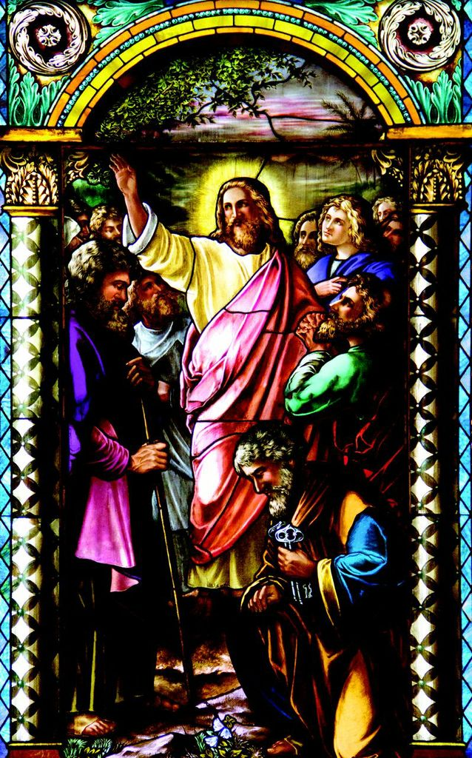
“¿QUIÉN dicen ustedes que SOY YO?”
Jesús hizo esta pregunta a sus discípulos
Nosotros también debemos
considerar estas pregunta.

Slide 3
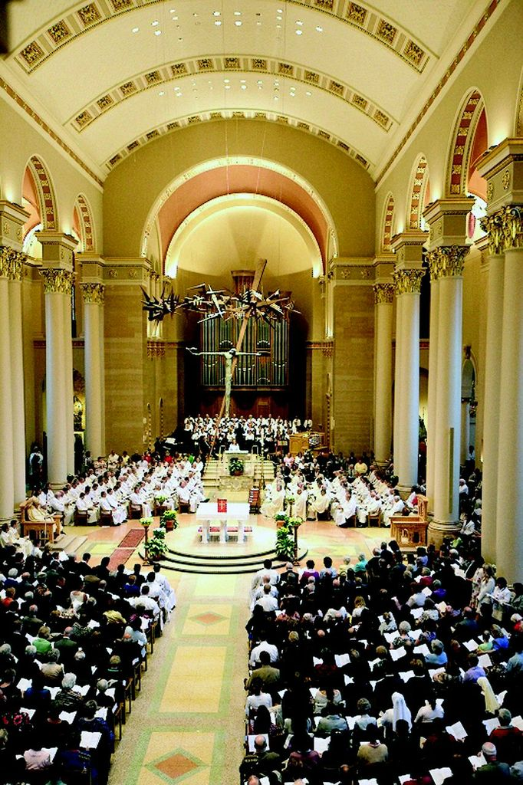
Eclesiología – un Estudio de la Iglesia
La Iglesia:
Representa
y
Actúa en nombre de
Jesús en el mundo

Slide 4
¿Por qué Ahora?
En observación al Año de la Fe
50 Aniversario del Concilio Vaticano II
20 Aniversario del Catecismo de la Iglesia Católica
Un tiempo de renovación – en la Arquidiócesis de Milwaukee

Slide 5
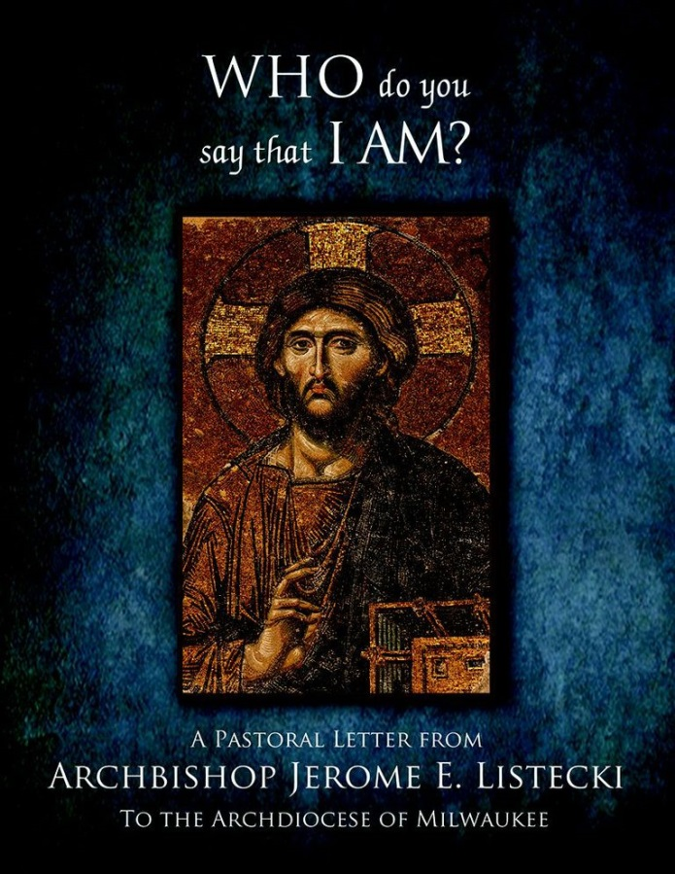
La Carta Pastoral: “¿QUIÉN dicen ustedes que SOY YO?”
Es un estudio Teológico de la Iglesia (“Eclesiología”)
Contiene 4 segmentos:
La Iglesia como Misterio
La Iglesia como Sacramento
La Iglesia como Comunión
María, Madre de la Iglesia
La expectativa es usar la Carta
en el 2013 como punto de partida
para que en oración, reflexionar,
discutir y ganar ideas
para el Sínodo en el 2014

Slide 6
La iglesia como misterio

Slide 7
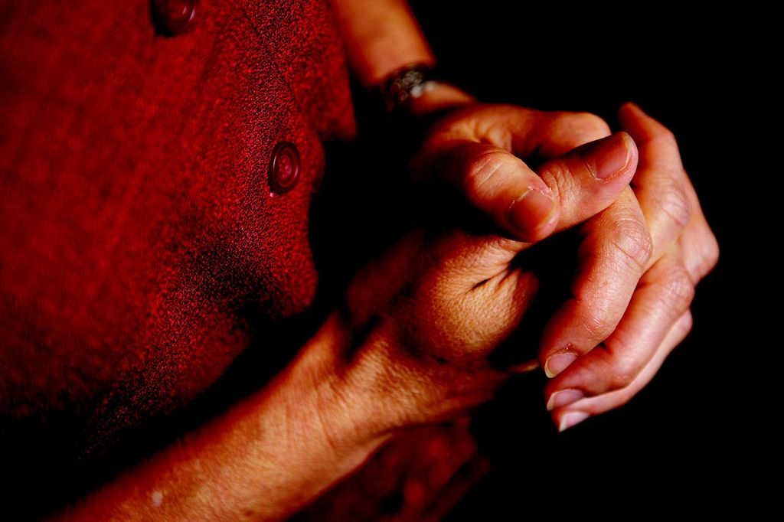
La Iglesia como Misterio – Introduccion
“Un Misterio es algo para ser contemplado y vivido… una fuente de Eterna Maravilla.”
¿Quien dicen Ustedes que Soy Yo?
Carta Pastoral, 2013

Slide 8
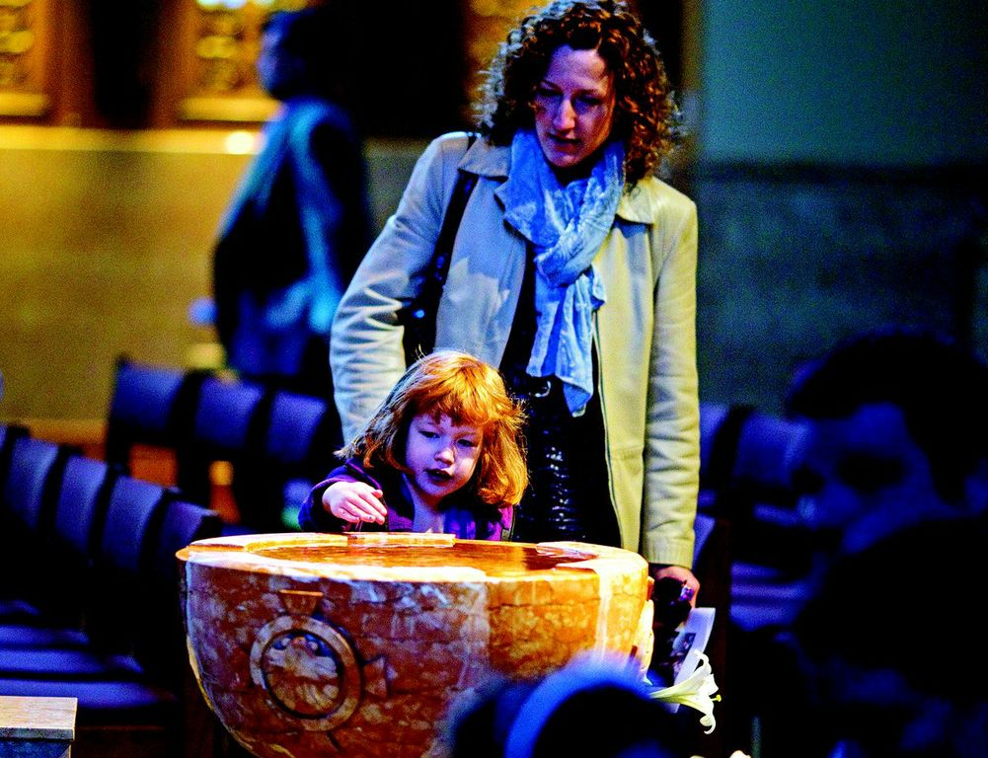
Iglesia como Misterio: ‘Experiencia de fe’
La Iglesia es:
Inundada con la Gracia
Resplandeciente de belleza
Adornada por los dones de Espíritu.
Papa Benedicto XVI

Slide 9
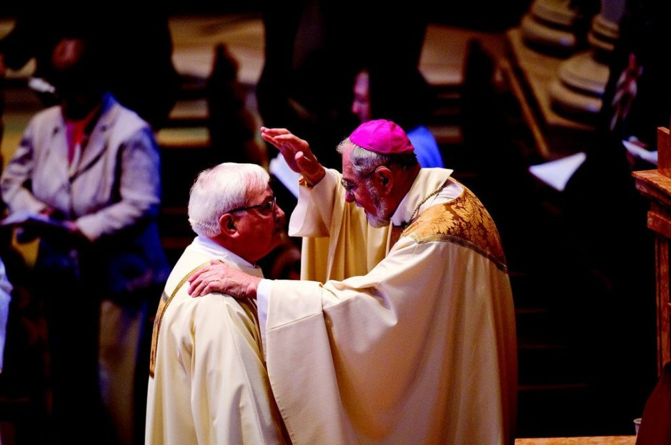
La Iglesia como Misterio: ‘Ojos de Fe’
Con los “ojos de la Fe”
Uno puede ver la realidad Visible la Iglesia como su realidad espiritual
CCC #770

Slide 10
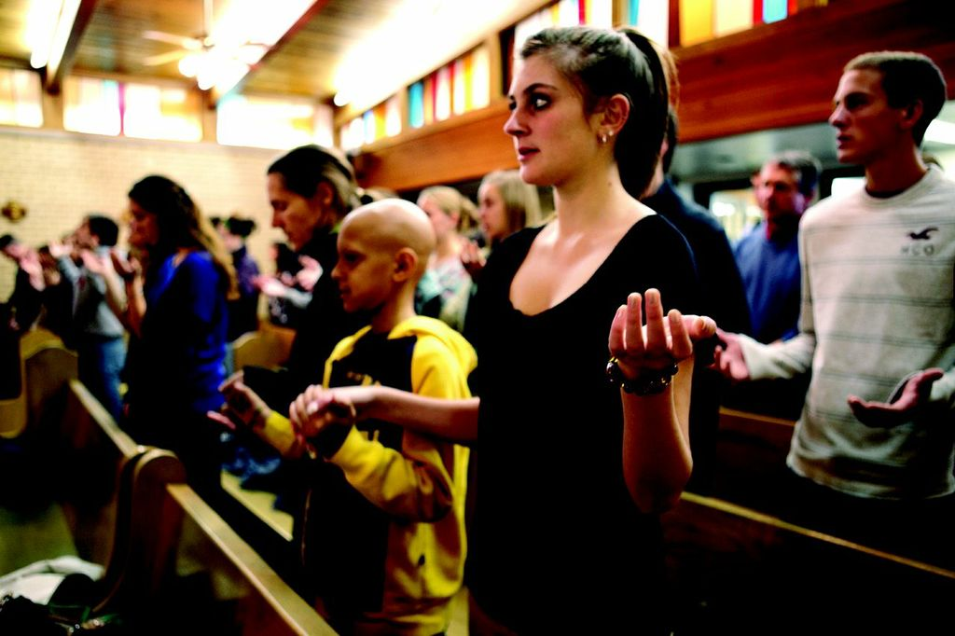
La Iglesia como Misterio: Cuerpo de Cristo
“…Es el Espíritu Santo quien reúne al Pueblo de Dios, formándolos en una comunidad espiritual viva, el Cuerpo de Cristo.”
¿Quien dicen Ustedes que Soy Yo?
Carta Pastoral, 2013

Slide 11
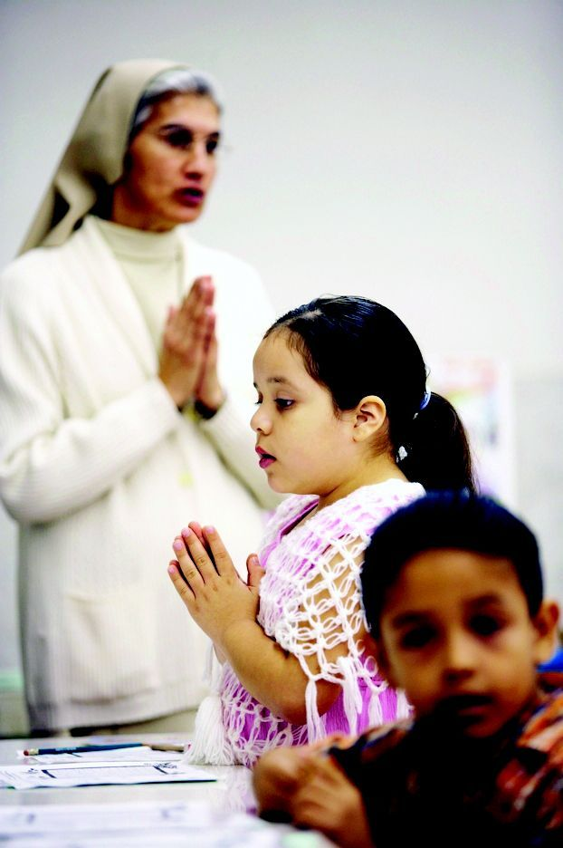
La Iglesia como Misterio: ‘Una Inspiración para el Pueblo’
“El Misterio viviente de la Encarnación y Resurrección de Cristo ha inspirado innumerables hombres y mujeres (en el Sureste de Wisconsin)….”
¿Quien dicen Ustedes que Soy Yo?
Carta Pastoral, 2013

Slide 12
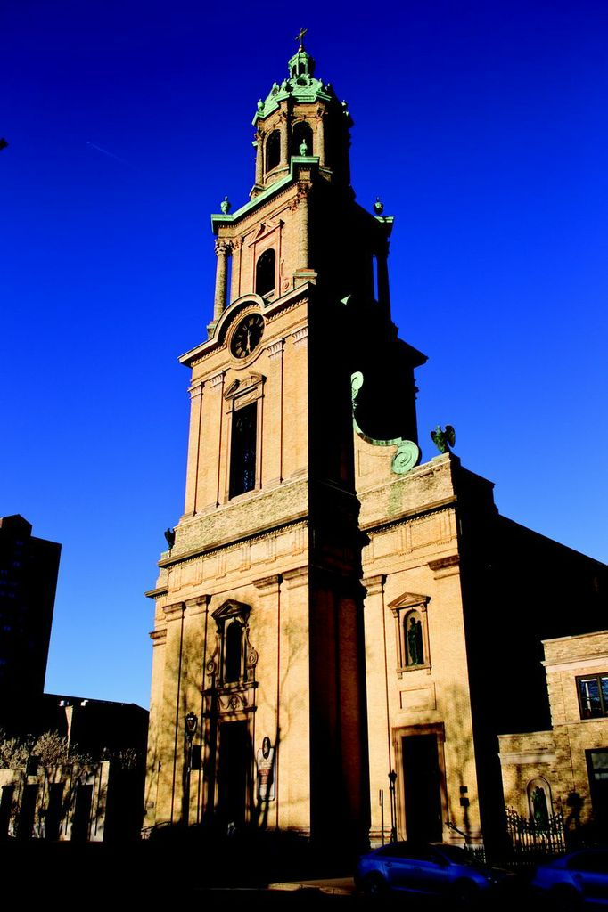
La Iglesia como Misterio: Constructora de Iglesias
“…para levantar puntos de misión, chapillas e Iglesias.”
¿Quien dicen Ustedes que Soy Yo?
Carta Pastoral, 2013

Slide 13
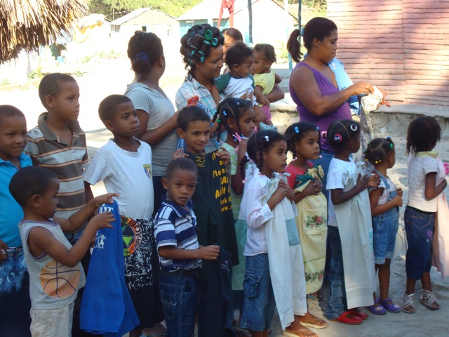
Iglesia como Misterio: inspiración de amor al prójimo
“…preocupada por el extranjero, el huérfano, el enfermo….”
¿Quien dicen Ustedes que Soy Yo?
Carta Pastoral, 2013

Slide 14
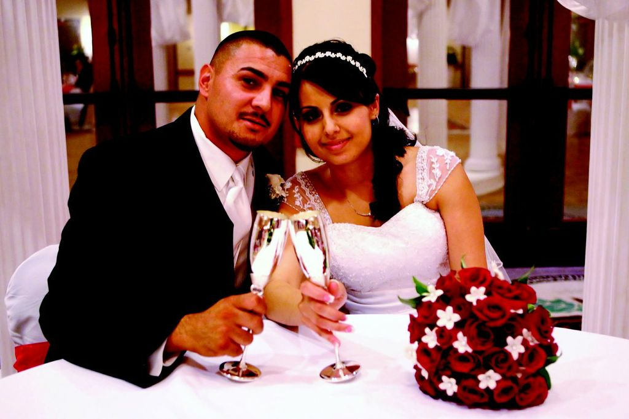
Iglesia como Sacramento: ‘Presente en los Sacramentos
La unidad de Cristo y de la Iglesia
Es un Misterio
Sostenida por la Gracia
Derramada en la Iglesia
Manifestada en los
Sacramentos

Slide 15
La Iglesia como Sacramento

Slide 16
La Iglesia como Sacramento
“…un signo sagrado, instituido por Cristo para dar Gracia.”
La Iglesia misma es entendida como Sacramento”
La Iglesia es un misterio porque ella es un sacramento
¿Quien dicen Ustedes que Soy Yo?
Carta Pastoral, 2013

Slide 17
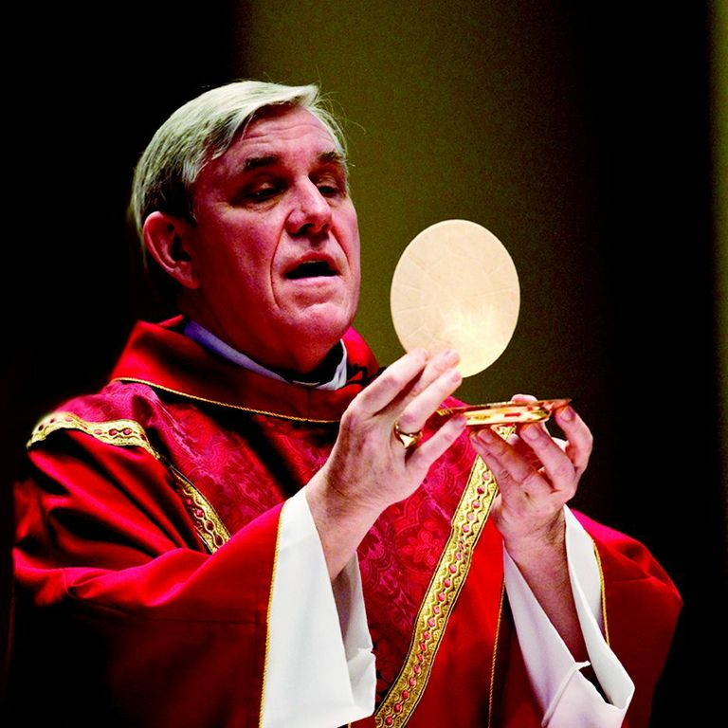
Iglesia como Sacramento: ‘Fuente de Santidad’
El propósito de los sacramentos:
Para alabar a Dios.
Para construir el Cuerpo de Cristo
Para santificar a hombres y mujeres

Slide 18
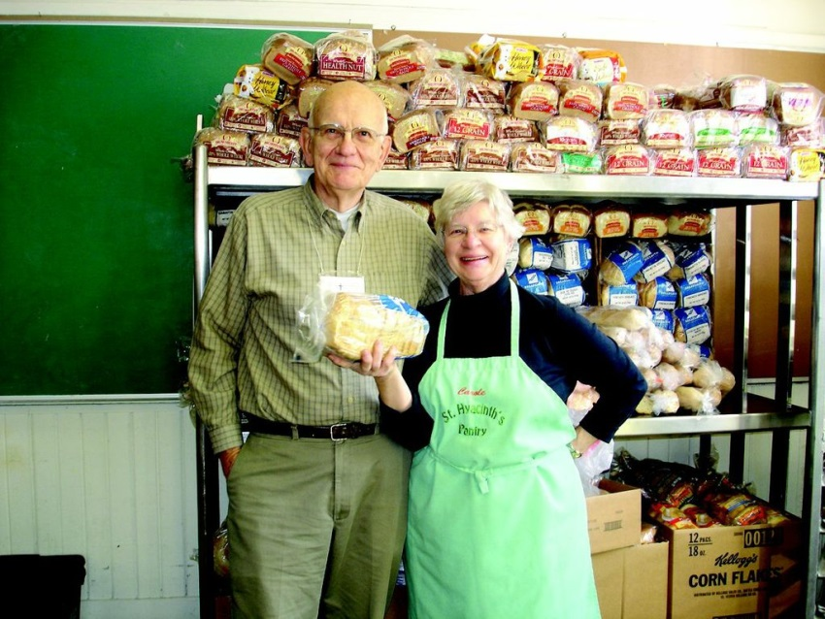
Iglesia como Sacramento: Regalo para todos
La Santa Eucaristía es:
El regalo que Jesucristo hace de si mismo
Revelándonos el amor infinito de Dios para cada hombre y mujer.”
Papa Benedicto XVI

Slide 19
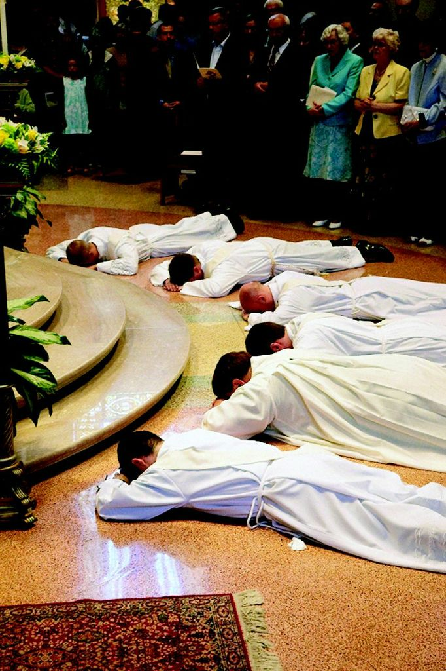
Iglesia como Sacramento: en armonía
Lo divino y lo humano en la Iglesia no puede ser nunca separados (desasociados)
El Sacramento combina armoniosamente lo espiritual y lo institucional
Avery Cardenal Dulles
“Modelos de la Iglesia”

Slide 20
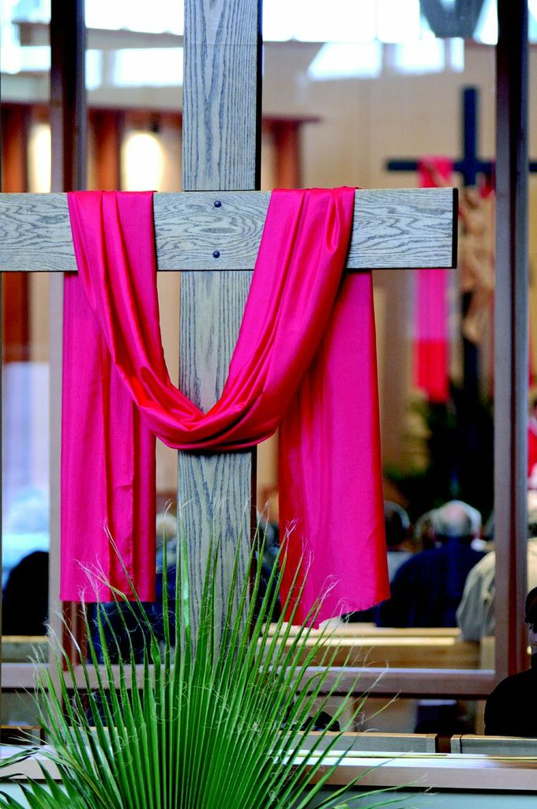
Iglesia como Sacramento: Preserva la identidad
“No podemos permitir que la Iglesia o la experiencia cristiana sea definida por otros o que dependa de unas descripciones reductivas (reduccionistas).”
Incluso en la raíz del escándalo
Especialmente cuando tiene que defender la libertad religiosa y la libertad de conciencia
¿Quien dicen Ustedes que Soy Yo?
Carta Pastoral, 2013

Slide 21
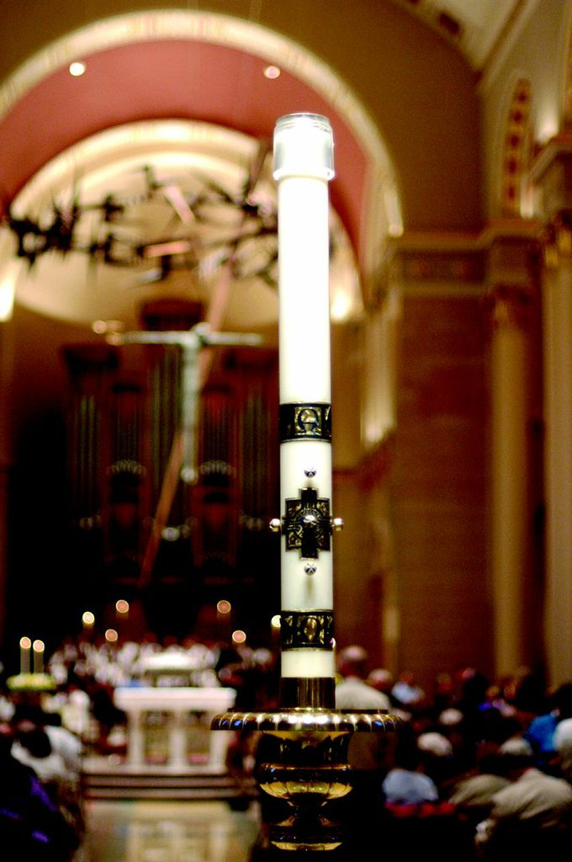
Iglesia como Sacramento: Reveladora
La vida de los Santos son sacramental
Ellos revelan el misterio Cristiano
“Ayudan a hacer mas clara la realidad interior de la iglesia.”
¿Quien dicen Ustedes que Soy Yo?
Carta Pastoral, 2013

Slide 22
Iglesia como comunión

Slide 23
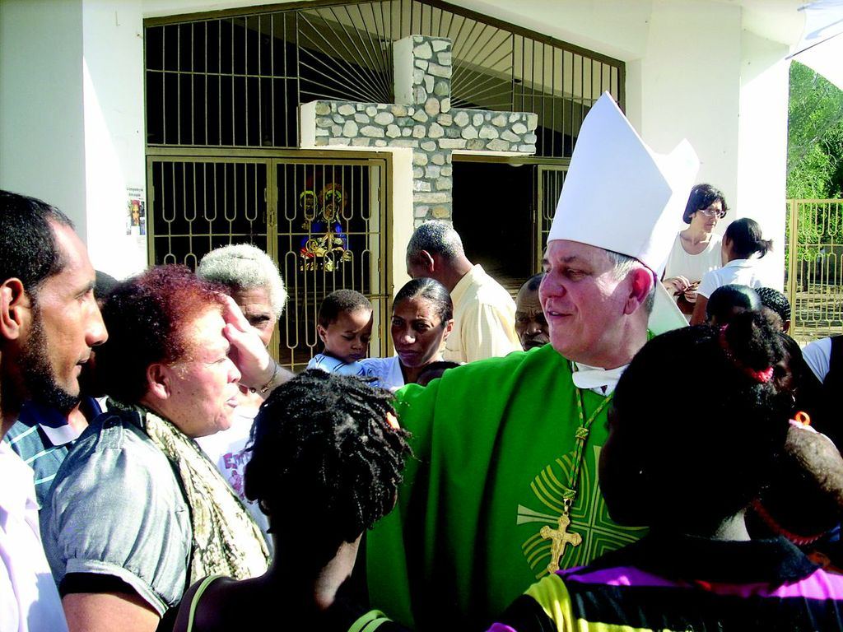
Iglesia como Comunión: El Espíritu Santo
“La Unión Espiritual – el tipo de comunión – que caracteriza a la Iglesia de Cristo, solo puede venir del Padre, por medio del Hijo, sostenido por el Espíritu Santo.”
¿Quien dicen Ustedes que Soy Yo?
Carta Pastoral, 2013

Slide 24
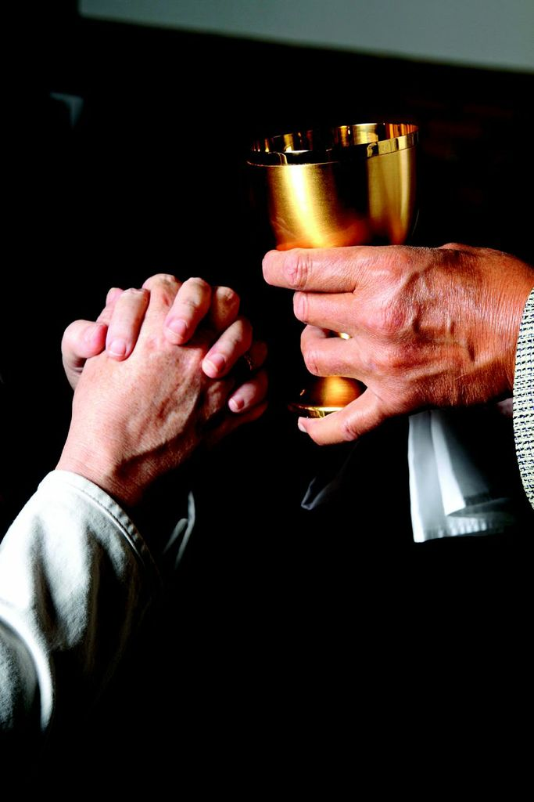
Iglesia como Comunión: Dios Trino
“La Iglesia está llamada… a promover la comunión con el Dios Trino y la comunión entre los fieles.”
Beato Juan Pablo II

Slide 25
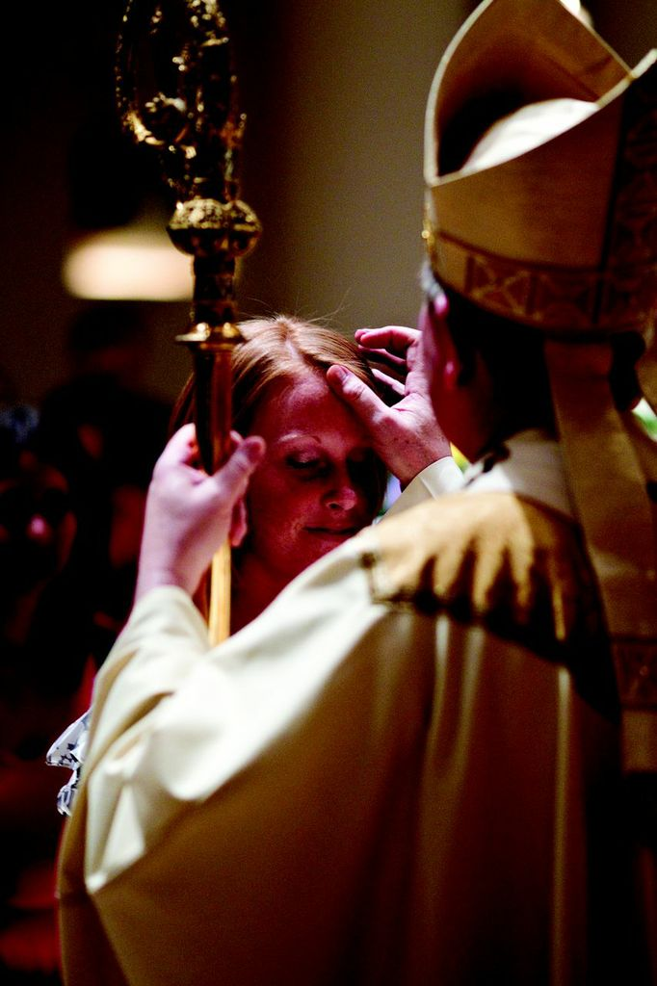
Iglesia como Comunión: Naturaleza Divina
“En la Iglesia de Cristo, la comunión no es meramente comunidad.
Sus lazos son espirituales, originados en la Trinidad…
Experiencias del Espíritu Santo que derrama fe, esperanza y caridad en los corazones de cada bautizado.”
¿Quien dicen Ustedes que Soy Yo?
Carta Pastoral, 2013

Slide 26
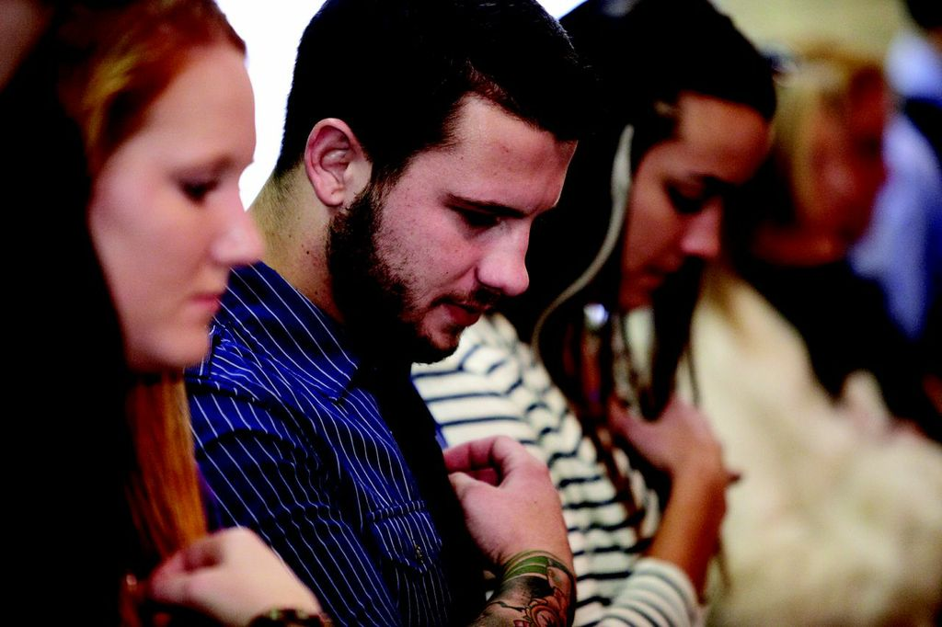
Iglesia como Comunión: Convergencia en la Eucaristía
Comunión es vertical y horizontal
Comunión con Dios y comunión con nuestros hermanos y hermanas.
Ambas dimensiones misteriosamente convergen en el Don de la Eucaristía
Papa Benedicto XVI, Sacramentum Caritatis

Slide 27
María, madre de la iglesia

Slide 28
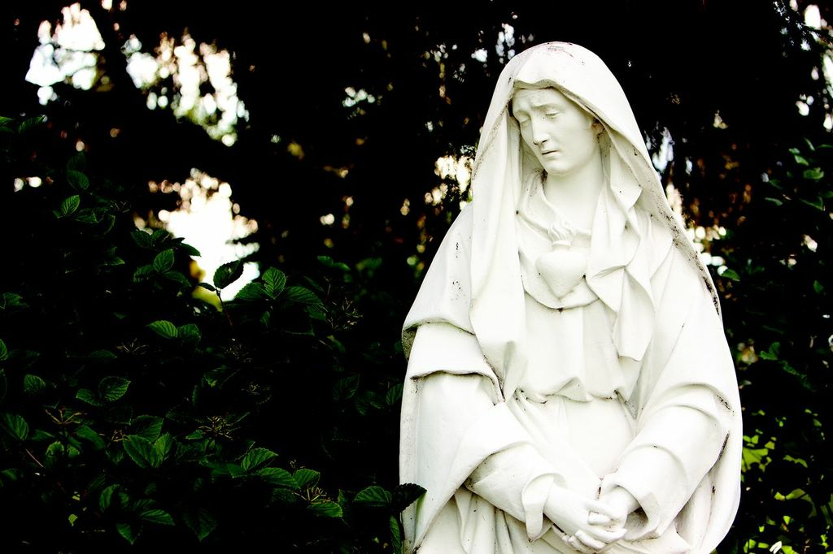
María, Madre de la Iglesia
María está íntimamente unida a la Iglesia
Modelo de caridad maternal
Prototipo para aquellos que quieren seguir a nuestro Señor y construir Su Iglesia

Slide 29
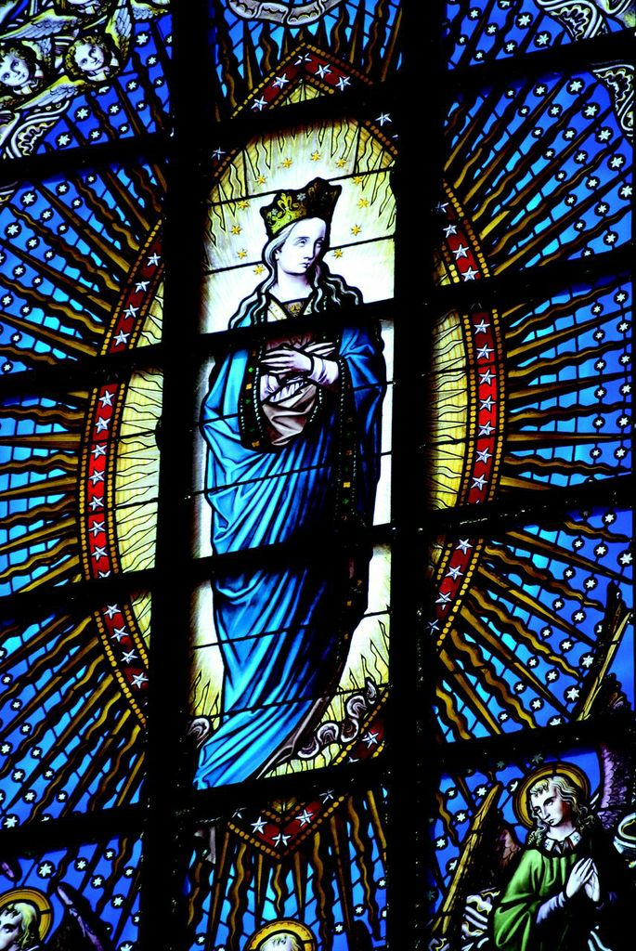
María, Madre de la Iglesia
“Nuestro Patrón, San Juan, recibió a María en su casa así como Cristo lo deseó.”
La Iglesia también abre sus brazos a la Santísima Virgen y mira en la Madre de Cristo el “Arquetipo para la Iglesia.”
¿Quien dicen Ustedes que Soy Yo?
Carta Pastoral, 2013

Slide 30
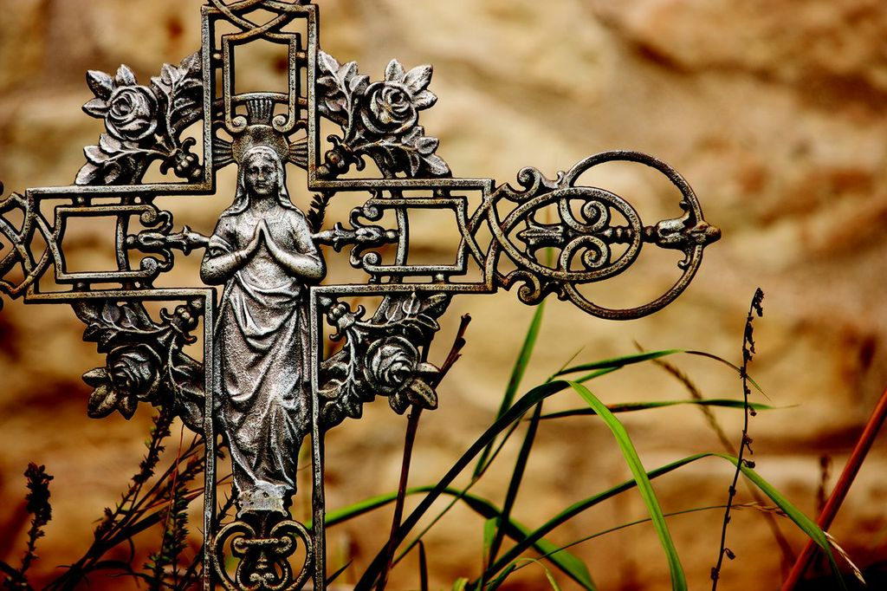
María, Madre de la Iglesia
María sirve como el modelo ultimo de humildad
Tal vez esta es la más significante virtud asociada con ella
Implica aceptar la verdad acerca de nosotros mismo. Plenamente conscientes de nuestras debilidades y pecados, Dios nos ha elegido…

Slide 31
Siguientes pasos
Orar por discernimiento: A nivel Arquidiocesano y parroquial, ¿Qué significa para nosotros esta reflexión sobre la Iglesia?
Discusión: ¿Cómo podemos llevar a cabo la misión de Cristo? (Cristo tiene una misión, Su misión tiene una Iglesia).
Proporcionar información (opinión): ¿Dónde deberíamos enfocar nuestros esfuerzos para producir más frutos? Mientras escuchamos y buscamos discernir la voluntad de Dios, ¿en qué modo podemos obedecer sus designios para nosotros y para su Iglesia? ¿Cómo puede ésto mejorar nuestra experiencia de la realidad Cristiana en nuestra vida diaria?

Slide 32
Programa
Plazo previsto | Actividad
Marzo – Junio, 2013 | Oración y discusión con los líderes de las parroquias (Personal, Consejos y líderes de la parroquia)
Mayo 19, 2013 | Anuncio que el Sínodo será en Junio 2014
Octobre/Novembre, 2013 | Oración y discusión con la entera parroquia
Febrero 2014 | Oracion y discusion con todo el distrito
Junio 7-8 2014 (Solemnidad de Pentecostes) | Sínodo

Slide 33
¿preguntas?

